Slide 1
Table structure data correction
Presenter: Jeongwan Shin
Kyungpook National University
January 22, 2024
Notes:
튜터러스랩스, 42 마루

Slide 2
Contents
Introdcution
테이블 구조 데이터(Table structure data)란?
왜 테이블 구조 데이터(Table structure data) 복원이 필요한가?
Related work
테이블 구조 인식 (TSR :Table structure recognition)
문제점
Proposed method
인공지능 기반(LLM)의 테이블 데이터 오인식 교정방법 (Apparatus and method for correcting table data error based on artificial intelligence)
Experiment
TSR 결과를 fine-tuend-LLM을 사용하여 복원
Next steps?

Slide 3
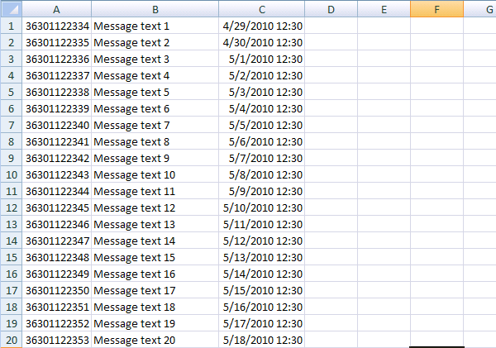
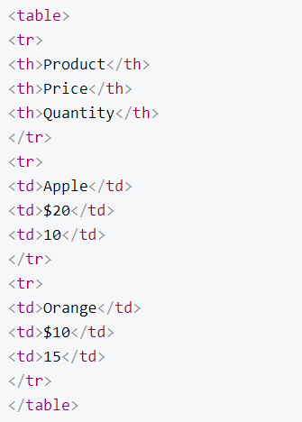
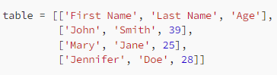
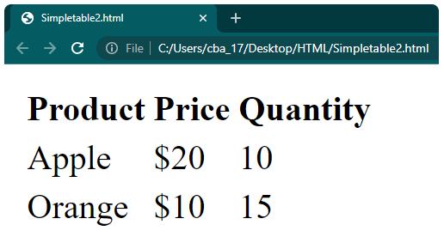
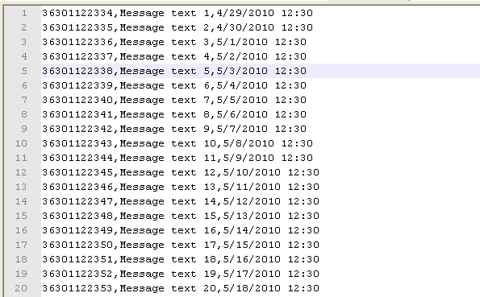
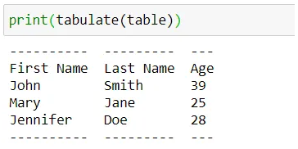
테이블 구조 데이터(Table structure data)란?
CSV file
HTML
list
Table 의 행(row)과 열(column)의 정보로 구성된 DATA

Slide 4
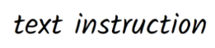
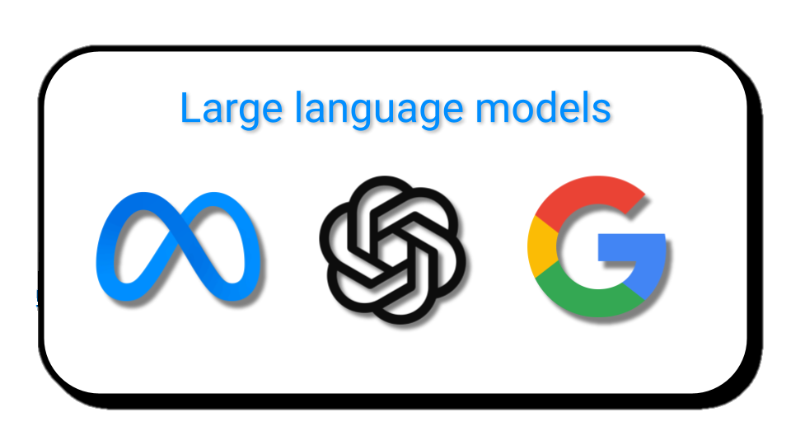
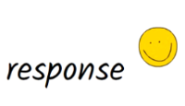

왜 테이블 구조 데이터(Table structure data) 복원이 필요한가?
대규모 언어 모델(LLM)들은 현저한 발전을 이루고 있다.
LLM에 텍스트 지침(Instruction)이나 질문(question)을 제공하면 대부분의 경우 모델로부터 정확한 응답을 얻을 수 있다.

Slide 5
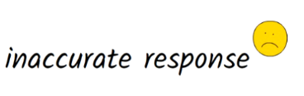

왜 테이블 구조 데이터(Table structure data) 복원이 필요한가?
하지만, 현실에서는 수많은 Document들이 PDF파일 형식이나 Image 캡쳐 형식이 존재.
입력이 “Text 형식이 아닌 Document”의 경우, 아직까지 잘못된 응답을 하는 문제점이 발생.
이 문제들 중 하나는 Parsing 단계, 즉 Preprocessing단계에서 에러가 발생.

Slide 6
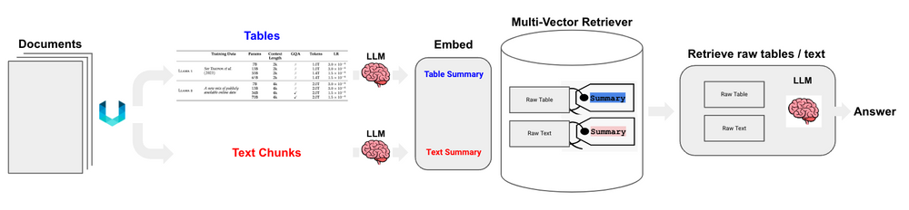


왜 테이블 구조 데이터(Table structure data) 복원이 필요한가?
RAG : Retrival Augmented Generation
TSR
TEXT-OCR
PDF Parsing
PDF Parsing library를 사용하여 Text와 Table을 가각 chunk로 나눔
GPT-4를 사용하여 각각의 chunk를 요약
요약문을 가지고 OpenAIEmbdding을 통해 vectorstore에 저장
Question이 입력되면 vectorstore로 부터 Retriever을 진행
검색된 결과와 question을 사용하여 Prompt template을 생성
GPT-4로부터 Answer generation실행
Notes:
OCR : Optical character recognition

Slide 7
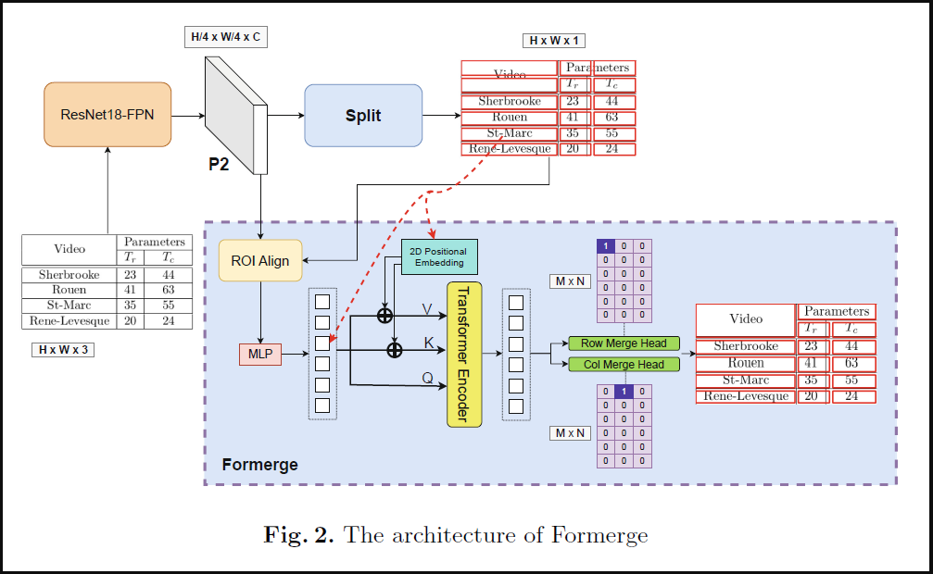
테이블 구조 인식 (TSR :Table structure recognition)
Two-stage : 최근에 Splitting과 Merging Two-stage 방법을 통해 성능 향상을 보임.
Split stage : 테이블 gird structure 예측
Merge stage : grid elements를 spanning cells로 Merge

Slide 8
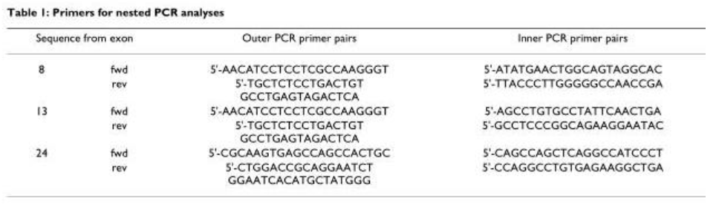
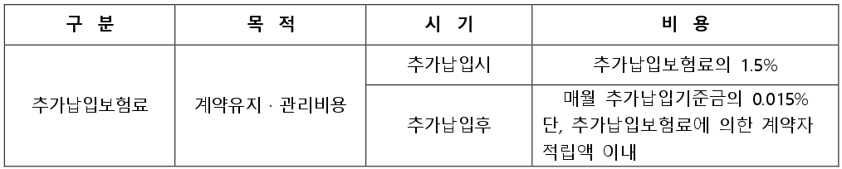
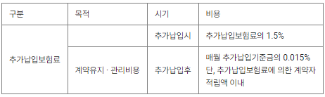
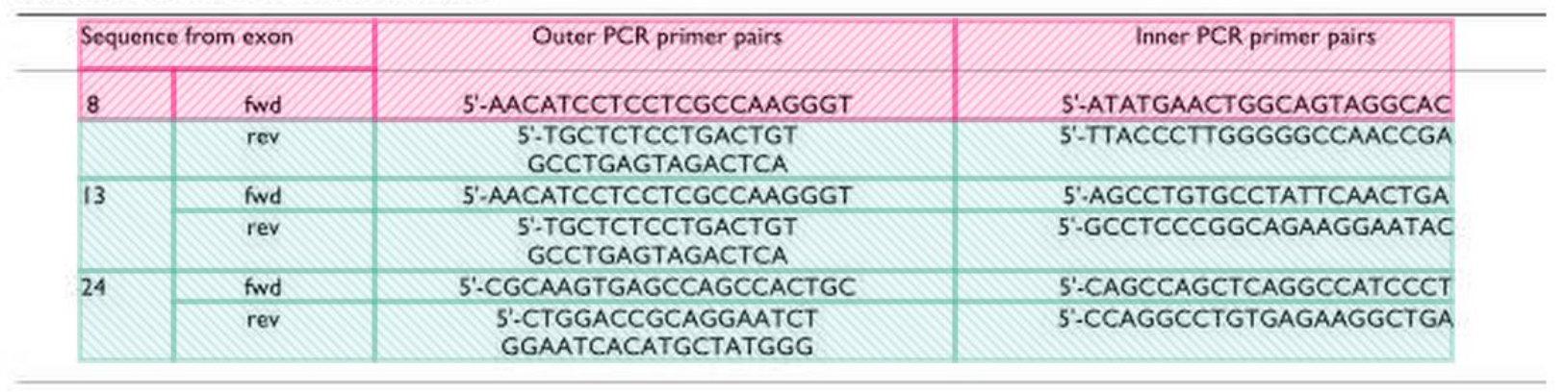
문제점
PDF-Table
테이블 인식 결과(Unstructured_partition_pdf)
테이블 인식 결과(Table-transformer)
테이블 인식 결과 :
Merge를 통해 spanning cell을 찾는 것이 아직 많이 부족해 보임.

Slide 9
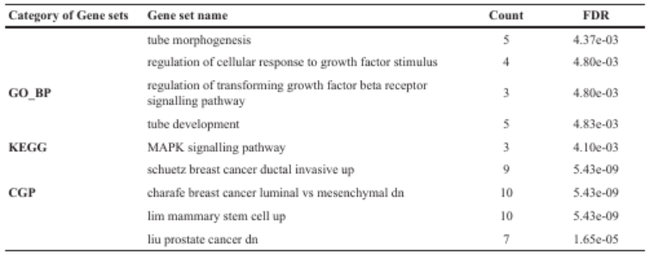
Proposed method
인공지능 기반(LLM)의 테이블 데이터 오인식 교정방법
Table
Structure
Recognition
Instruction tuning
HTML
Instruction
TSR result : HTML
T-OCR result: TEXT
Corrected table data (HTML)
TEXT
OCR
Table image
TEXT
Instruction tuning을 이용하여 Table data를 복원하도록 학습
Table structure결과와 TEXT OCR의 결과를 입력 받아 원본의 Table data로 복원함.

Slide 10
Proposed method
Instruction: Modify the HTML code using the HTML code and text below.
HTML :
<html><body><table><thead><th><b>Category of Gene sets</b></th><th><b>Gene set name</b></th><th><b>Count</b></th><th><b>FDR</b></th></thead><tr><td></td><td>tube morphogenesis</td><td>5</td><td>4.37e-03</td></tr><tr><td rowspan="3"><b>GO_BP</b></td><td>regulation of cellular response to growth factor stimulus</td><td>4</td><td>4.80e-03</td></tr><tr><td>regulation of transforming growth factor beta receptor signalling pathway</td><td>3</td><td>4.80e-03</td></tr><tr><td>tube development</td><td>5</td><td>4.83e-03</td></tr><tr><td rowspan="2"><b>KEGG</b></td><td>MAPK signalling pathway</td><td>3</td><td>4.10e-03</td></tr><tr><td>schuetz breast cancer ductal invasive up</td><td>9</td><td>5.43e-09</td></tr><tr><td rowspan="3"><b>CGP</b></td><td>charafe breast cancer luminal vs mesenchymal dn</td><td>10</td><td>5.43e-09</td></tr><tr><td>lim mammary stem cell up</td><td>10</td><td>5.43e-09</td></tr><tr><td>liu prostate cancer dn</td><td>7</td><td>1.65e-05</td></tr></table></body></html>
Corrected
table data (HTML)
TEXT :
Category of Gene sets Gene set name Count FDR
tube morphogenesis 5 4.37e-03
regulation of cellular response to growth factor stimulus 4 4.80e-03
GO_BP regulation of transforming growth factor beta receptor signalling pathway 3 4.80e-03
tube development 5 4.83e-03
KEGG MAPK signalling pathway 3 4.10e-03
schuetz breast cancer ductal invasive up 9 5.43e-09
CGP charafe breast cancer luminal vs mesenchymal dn 10 5.43e-09
lim mammary stem cell up 10 5.43e-09
liu prostate cancer dn 7 1.65e-05

Slide 11
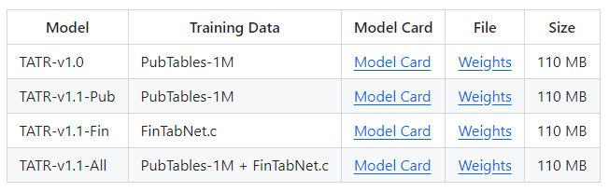
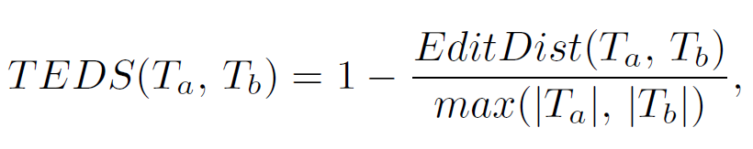
Experiment
실험 데이터
PubTabNet : Image, HTML fomat, text(with bbox)
Training data : 516k, Test : 9k
Instruction Datasets
PubTabNet의 test 데이터로 corruption data 생성
Corruption data : TSR 모델(4가지)을 사용해 HTML table data 생성
TSR 모델 : Table Transformer에서 서로 데이터로 학습한 4가지 모델을 제공
80%는 LMM Instruction tuning에 사용, 20% Test에 사용함.
LLM model + Instruction tuning
TinyPixel/Llama-2-7B-bf16-sharded를 사용하여 Lora fine-tuning을 진행
평가지표
Tree-edit-distance-based similarity (TEDS)
where EditDist denotes tree-edit distance, and |T| is the number of nodes in T.

Slide 12
Experiment
Tree-edit-distance-based similarity (TEDS)
PubTabNet Text data의 20%만 가지고 TEDs 성능 측정
Model | TEDs
TATR-v.10 | 37.98
TATR-v.1.1-Pub | 37.84
TATR-v1.1-Fin | 38.42
TATR-v1.1-All | 41.63
Llama-2-7B(without-ft) | 24.95
Proposed model | 43.75
결과 분석
이전 보다 TEDs의 성능이 올라갔으나 유의미한 성능 향상은 아직은 아님.
더 많은 데이터를 사용해 학습을 시도해볼 필요가 있음.
Instruction 변경 및 파라미터를 튜닝하여 여러 시도를 시도해 봐야 함.

Slide 13
Next step
Task
Instruction
Table
Structure
Recognition
Instruction tuning
HTML
Instruction
TSR result : HTML
T-OCR result: TEXT
Corrected table data (HTML)
Response
TEXT
OCR
Table image
TEXT
Table correction만으로는 Contribution이 부족하다고 생각.
다음 Task에서도 성능 향상을 기대하며 관련연구 조사 및 실험 계획.
Table Image to text generation
Table Image QA (VQAonBD 2023)
Document Image QA(ICCV 2023)

Slide 14
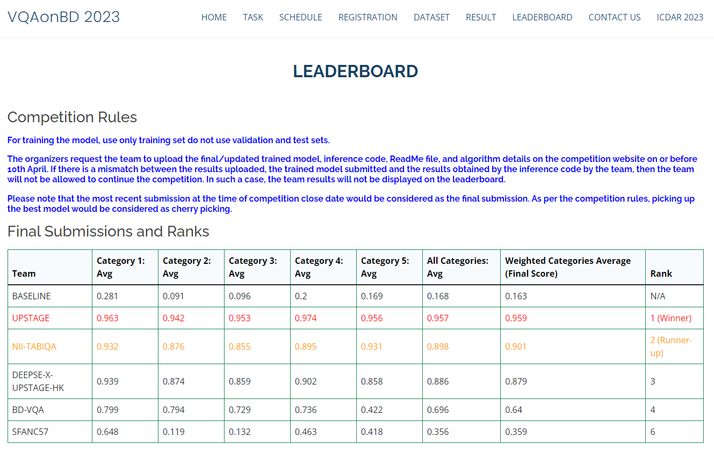
Next step
VQAonBD 2023

Slide 15
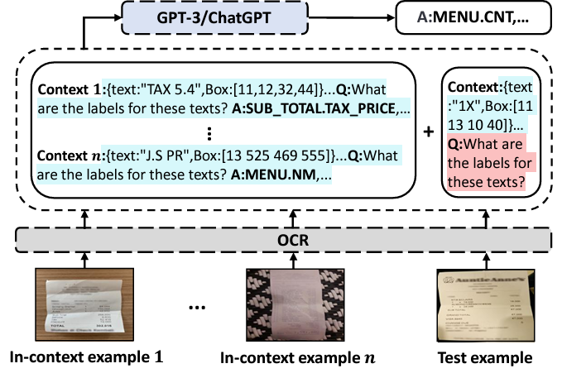
Next step
ICCV 2023
ICL-D3IE : In-Context Learning with Diverse Demonstrations Updating for Document Information Extraction

Slide 16
Q&A
ANY QUESTION?

Slide 17
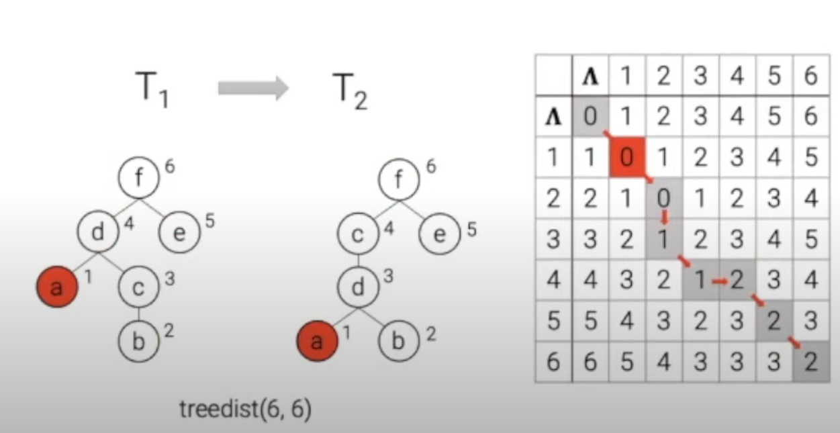
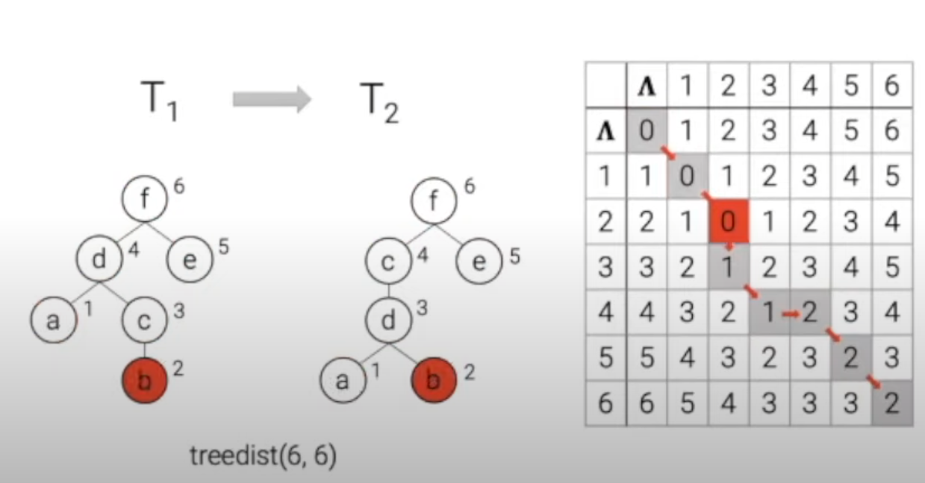
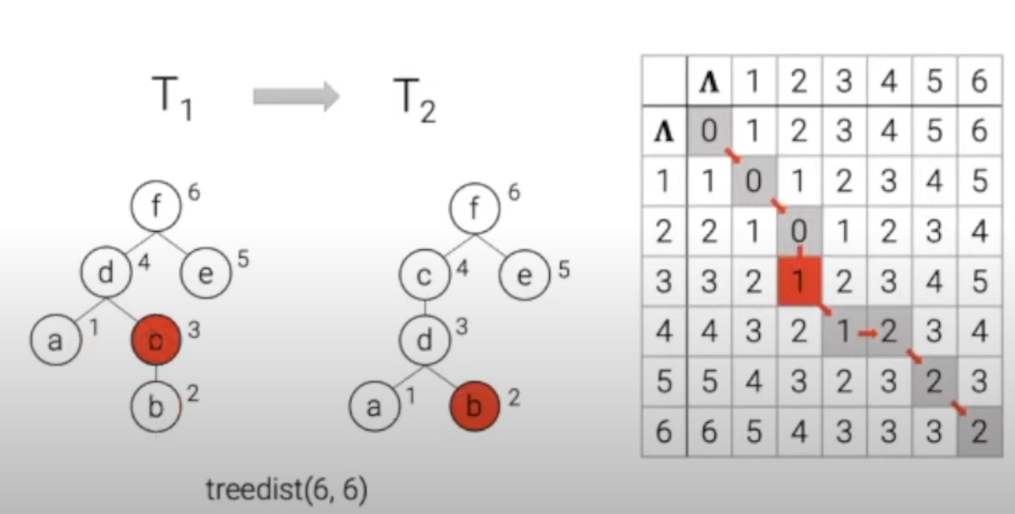
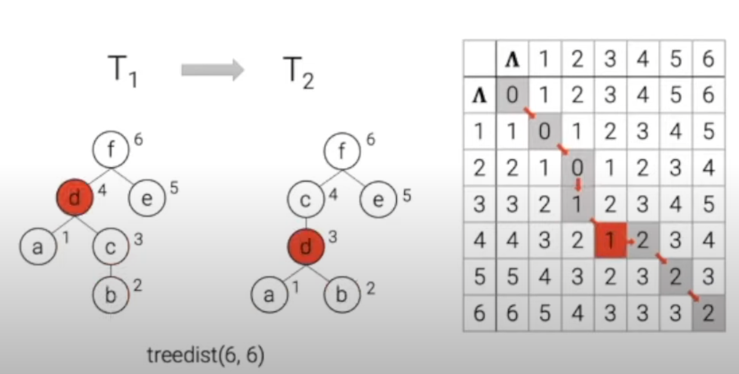
Edit Distance

Slide 18
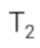
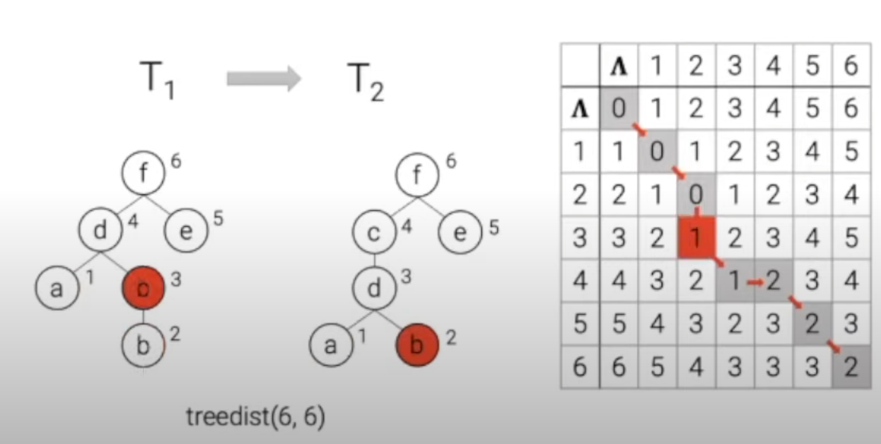
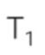
Edit Distance

Slide 19
Table Corruption

Slide 20
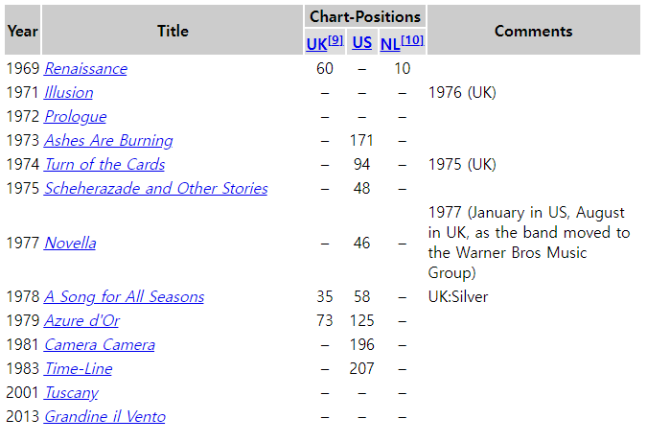
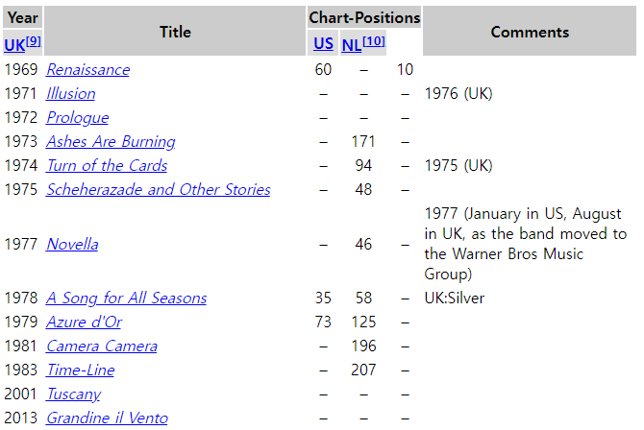
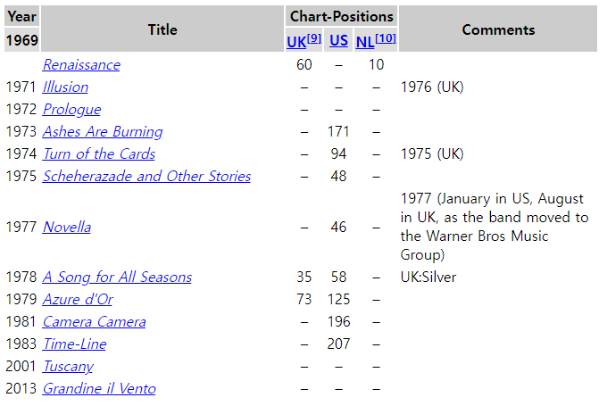

- Year의 th rowspan=“2” -> “1” 로 변경하였더니 UK가 따라왔음.
- html에서 단순히 rowspan을 변경하면 OCR에서 발생할 하지 않는 에러들이 발생.
- 첫번째는 3행에 있는 1969를 위로 올리고, 3행에 빈 셀을 채움
- 두번째는 1969의 rowspan을 2로 설정해야함.

Slide 21
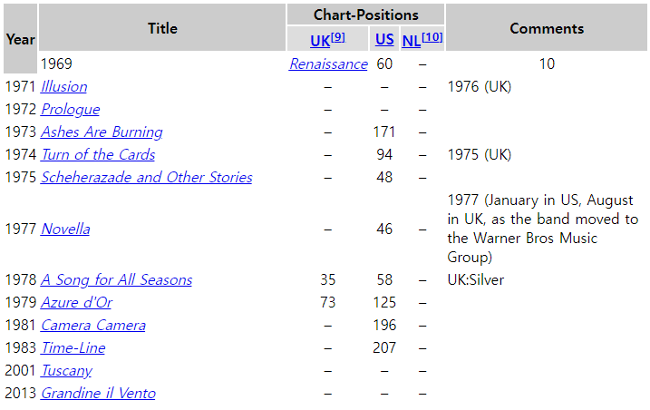
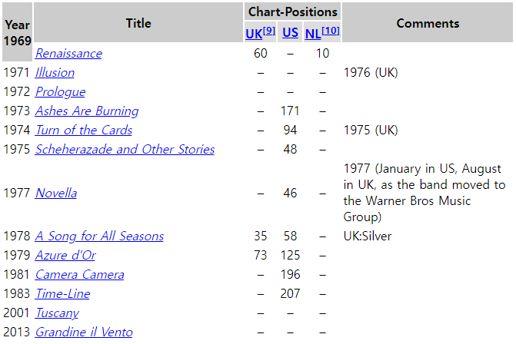
- Year의 th rowspan=“2” -> “3” 로 변경하였더니 2행이 1열씩 밀려남.
- 1행 1열 Year 밑에 2행 1열<br>1969<br> 를 넣었음.

Slide 22
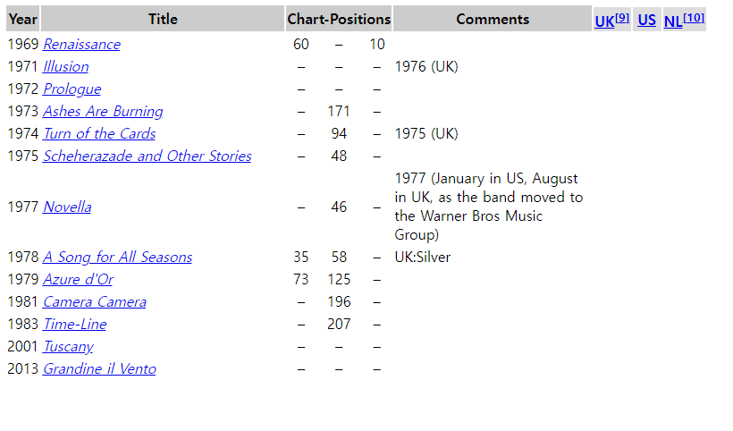
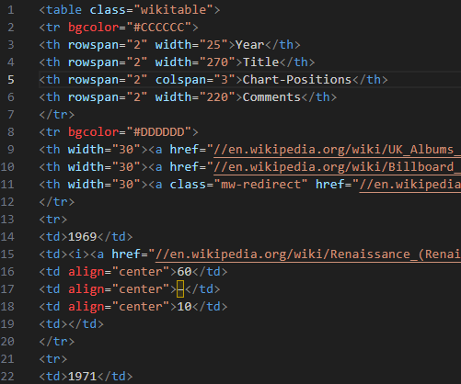
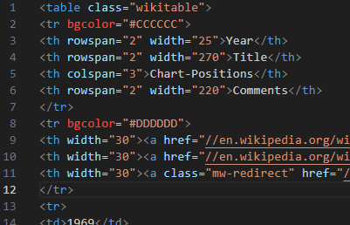
- rowspan만 늘리면 이렇게 변함…

Slide 23
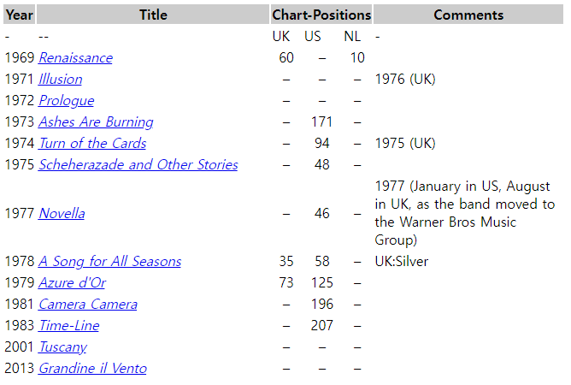
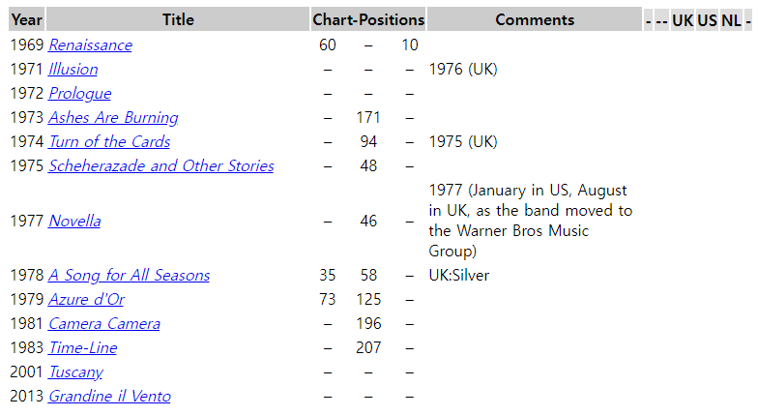
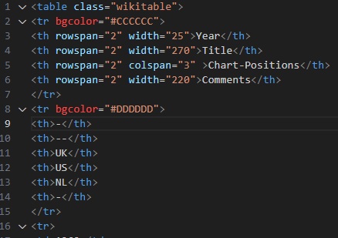
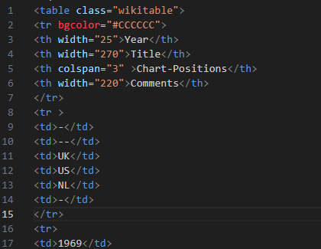
- 이런 문제는 간단히 룰로 하기 쉽지 않아 보임… 모르겠음 솔직히..

